Slide 1
Русские в канаде

Slide 2
Этапы эмиграции
Духоборы (конец XIX века)
1900-х по 1920-е трудовая эмиграция
после 1917 г. белая эмиграция
послевоенная эмиграция из СССР («перемещенные лица»)
1970-80-е гг - антисоветская эмиграция. Барышников
постсоветская волна

Slide 3
Духоборы
русская религиозная секта («борцы за дух»)
существовала с конца XVIII века
отрицание церкви
отрицание обрядов и таинств, крестов и священнослужителей
отрицание государства и законов
Все, кто верит и живет по законам Божьим, обходятся без войн и убийств
Зло человек может победить только силой духа, верой в божественную силу

Slide 4
Духоборы
гонения и переселения в России
духоборы в Грузии и инцидент 1895 года
В декабре 1898 и июне 1899 гг. 7,5 тыс. духоборов на пароходах переселились в Канаду, став представителями первой волны русской иммиграции
«лучшие фермеры России и идеальные иммигранты» (Л. Толстой)

Slide 5
Духоборы
заинтересованность Канады в переселенцах
первое место обитания - неосвоенные районы провинции Саскачеван
конфликт с канадским правительством по вопросу частной собственности на землю
раскол общины
1934 г. - утверждение правительством декларации духоборов

Slide 11
Здесь был показан интересный
видеосюжет про духоборов в Канаде,
посмотрите его по ссылке:
https://youtu.be/E0j7hoN5rlw

Slide 12
Духоборы
в пеший поход к Тихому океану «навстречу Христу»
конфликты по вопросам собственности, образования, пропаганды
«свободники» - протесты и ассимиляция
сейчас - около 3 000 духоборов (число потомков - 40 000). Общины, школы, два языка или постепенное исчезновение русского.

Slide 13
Здесь был показан интересный
видеосюжет о мастерах-духоборах
в Британской Колумбии,
посмотрите его по ссылке:
https://youtu.be/xoRUJErFuCM

Slide 14
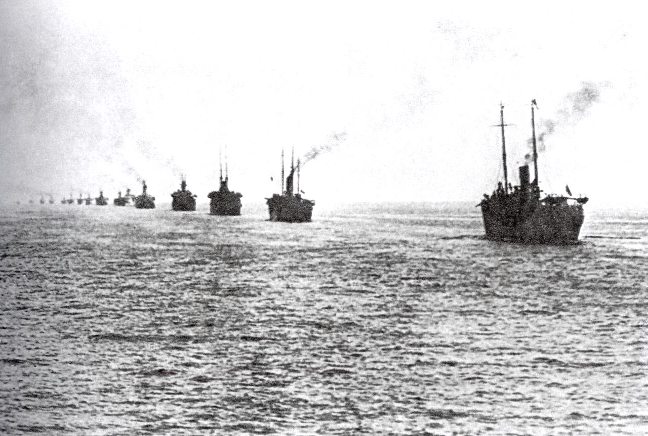
Волны эмиграции
первой половины XX века
трудовая эмиграция 1900-1910х гг.
Канада занимала второе место среди стран, принимавших российских переселенцев, уступая лишь США
временная или постоянная эмиграция?
вербовка фермеров (специфические климатические условия)
вербовка рабочих, особенно для строительства железных дорог

Slide 15
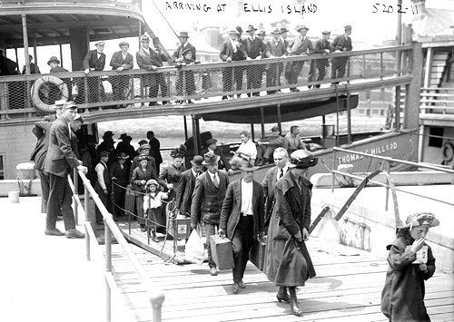
Волны эмиграции
первой половины XX века
белая эмиграция - после революции 1917 г и Гражданской войны
специфика пути в Канаду
волна белой эмиграции из Китая
враждебные отношения с предыдущими «волнами»
отсутствие единой русской общины и диаспоры
различия между поколениями эмигрантов

Slide 16
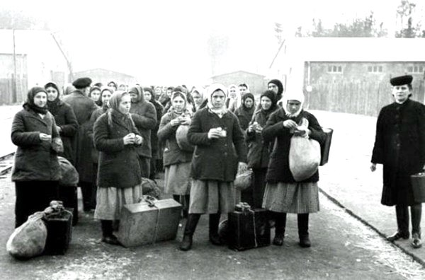
Волны эмиграции
второй половины XX века
репатрианты и «перемещенные лица»
«еврейская» эмиграция 70-80-х годов
Михаил Барышников

Slide 18
Здесь был показан танец
Барышникова на песню Высоцкого
(фрагмент кинофильма «Белые ночи»),
посмотрите его по ссылке:
https://youtu.be/9i1TPRneBHk

Slide 19
Современная эмиграция в канаде
Канадская политика мультикультурализма подразумевает, что культурные особенности каждой национальной группы должны быть сохранены.
Таким образом Канада приветствует проведение национальных праздников, акций и культурных программ.
Такое отношение властей к укреплению национальной идентичности выгодно отличает Канаду от других стран и предоставляет особые возможности по взаимодействию других стран со своими диаспорами в Канаде.

Slide 20
современная эмиграция в канаду

Slide 21
Современная эмиграция в канадУ
взаимодействие на государственном уровне
акции «Тотальный диктант», «Бессмертный полк» и другие
русские клубы, школы, сайты
блоги и компании по переезду в Канаду

Slide 22
Современная эмиграция в канадУ
Канада отдает предпочтение дипломированным специалистам. При этом активно борется с нелегалами. Для страны выгодно, чтобы профессионалы работали официально и платили налоги. Наиболее востребованными считаются:
работники IT-сферы;
медицинский персонал;
инженеры;
научные сотрудники;
учителя;
менеджеры и управляющие, включая топ-менеджемент и др.
Также на некоторые иммиграционные программы с возможностью выдачи вида на жительства могут рассчитывать низкоквалифицированные работники. Например, сборщики урожая, уборщики, официанты, водители и так далее. В особую категорию выходит ухаживающий персонал.
Также есть возможность переехать в Канаду на ПМЖ после учебы в одном из аккредитованных учреждений.

